Slide 1











TRƯỜNG TIỂU HỌC ĐOÀN KHUÊ
KHỐI 1
TỰ NHIÊN VÀ XÃ HỘI
Notes:
更多模板请关注：https://haosc.taobao.com

Slide 2
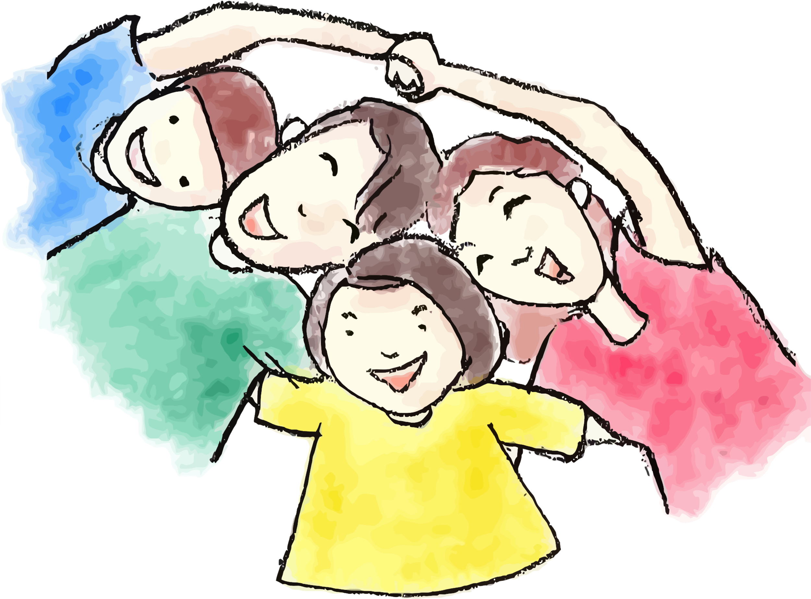

Khởi động
Hát một bài hát về gia đình.
Notes:
(Cả nhà thương nhau) https://www.youtube.com/watch?v=BP8pRCN-Mk0&ab_channel=K%C3%AAnhThi%E1%BA%BFuNhi-BHMEDIA

Slide 3
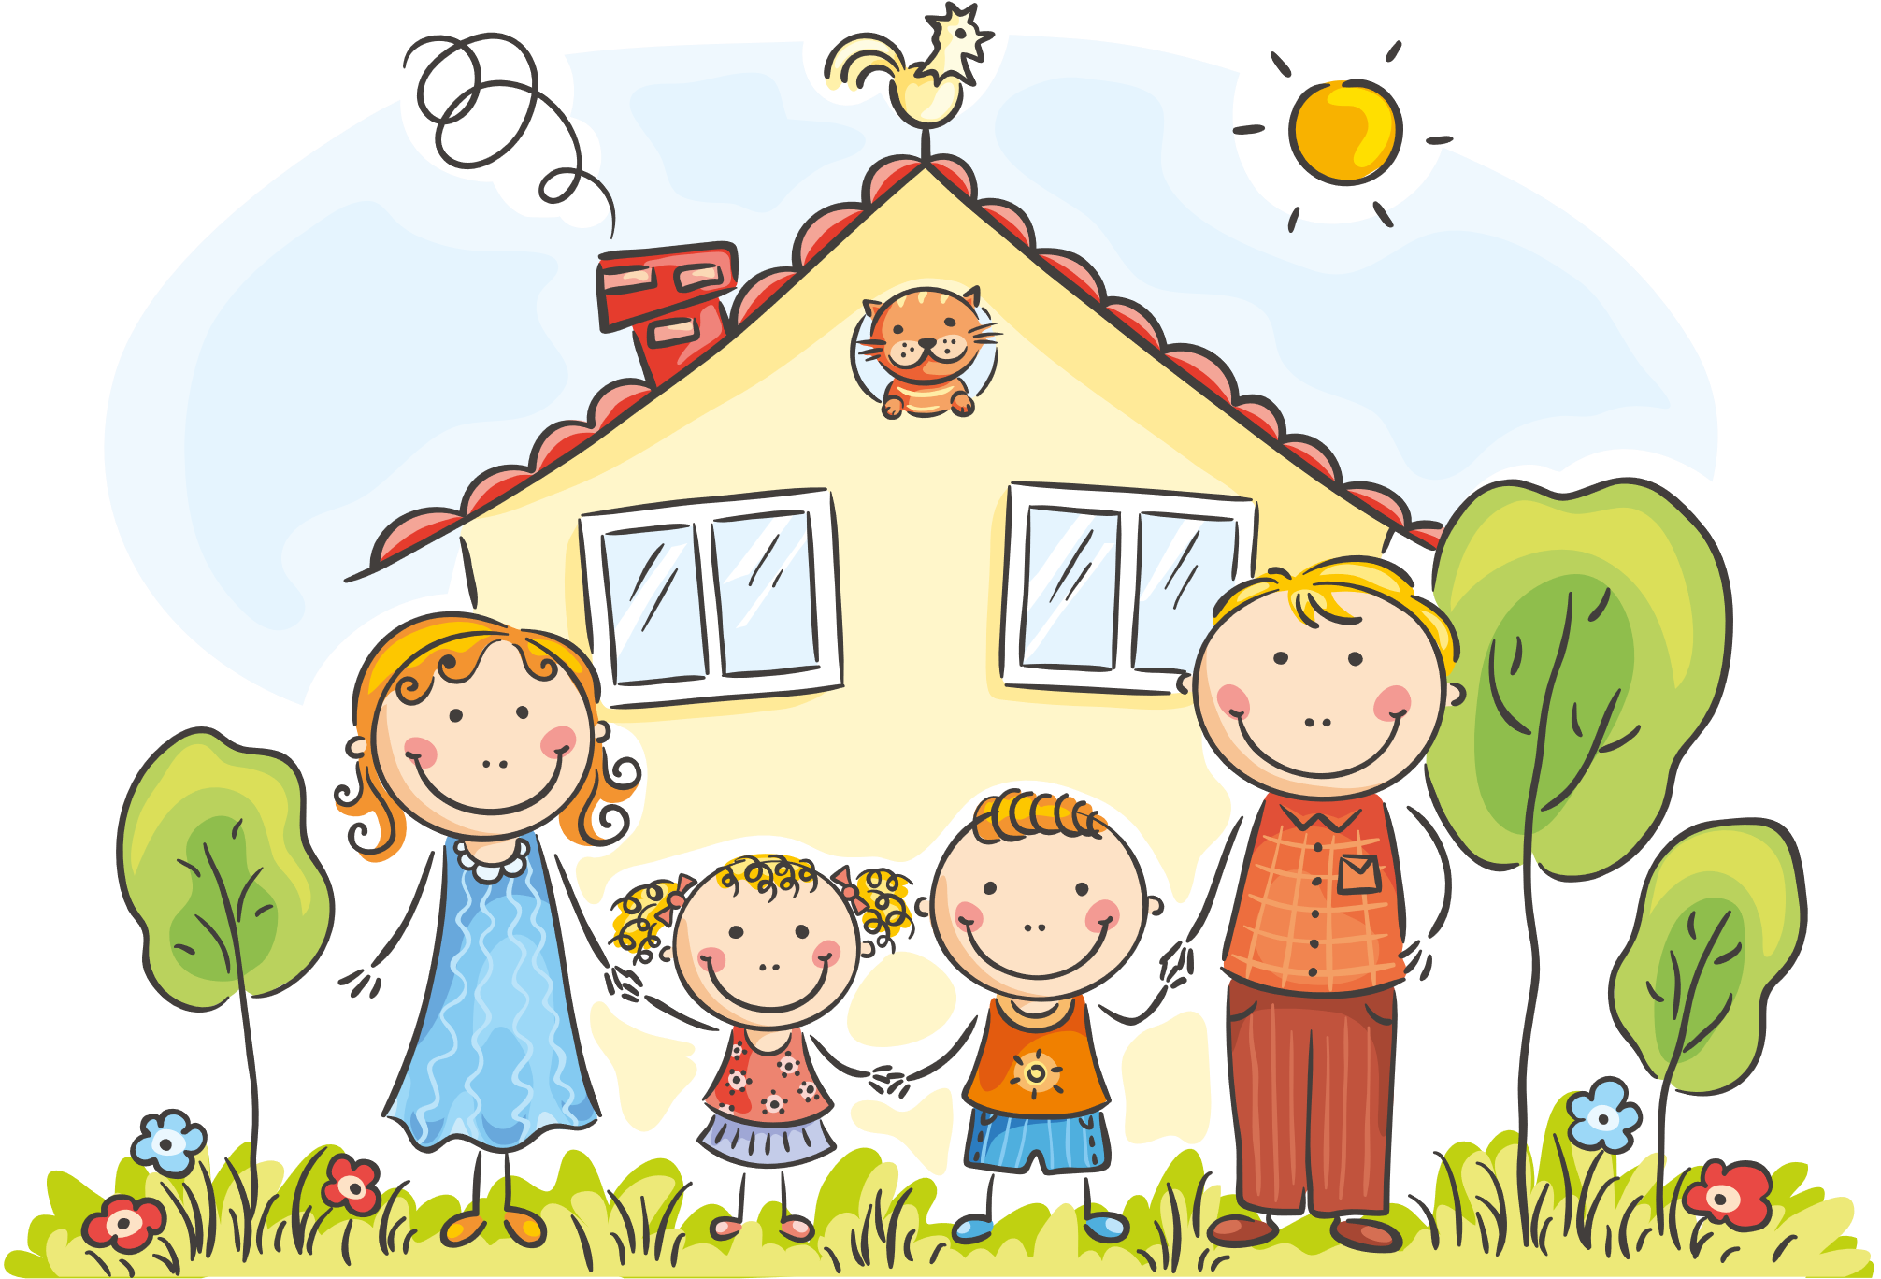
CHỦ ĐỀ 1: GIA ĐÌNH
Bài 1: Kể về gia đình
(Tiết 1)

Slide 4
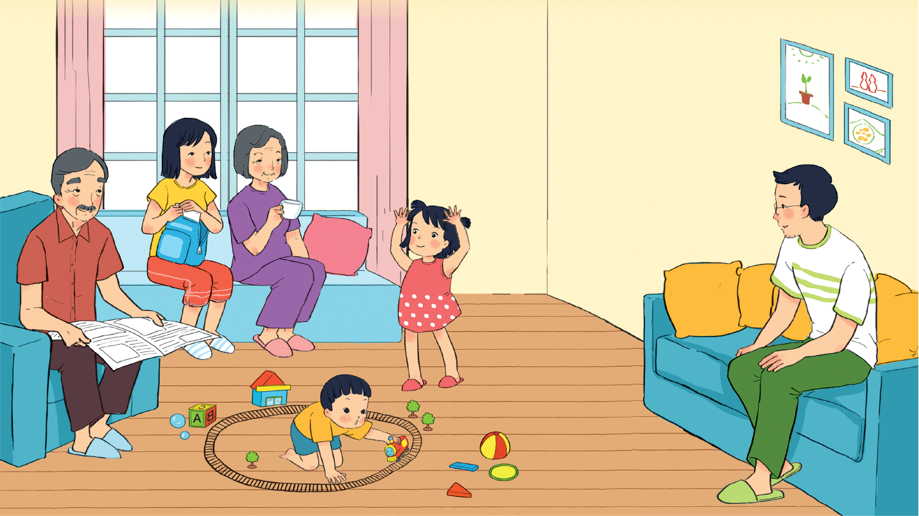
Khám phá
1. Em hãy quan sát và cho biết gia đình Hoa có những ai?

Slide 5
Mẹ
Bà
Ông
Bố
Hoa
Em trai

Slide 6
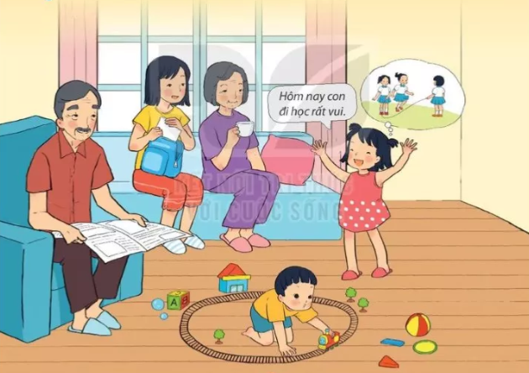

Slide 7
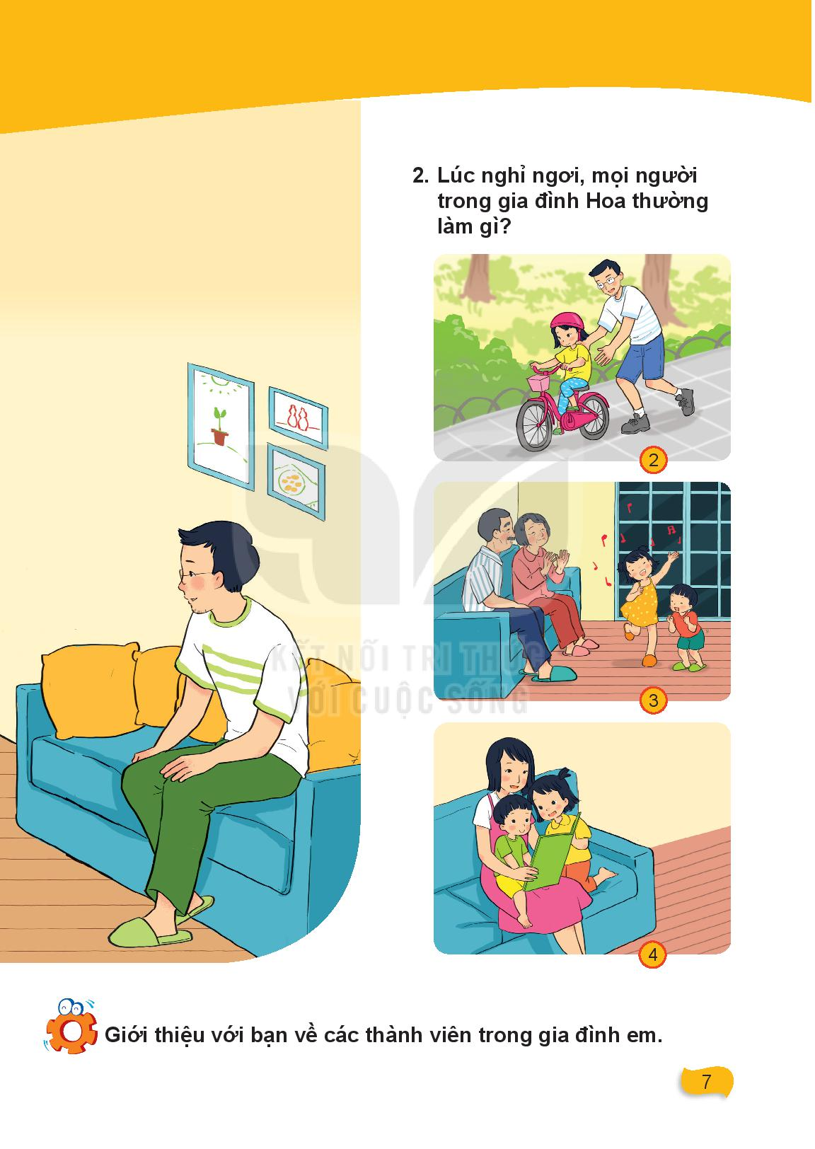
Khám phá
Mọi người trong gia đình Hoa thường làm gì
vào lúc nghỉ ngơi ?

Slide 8
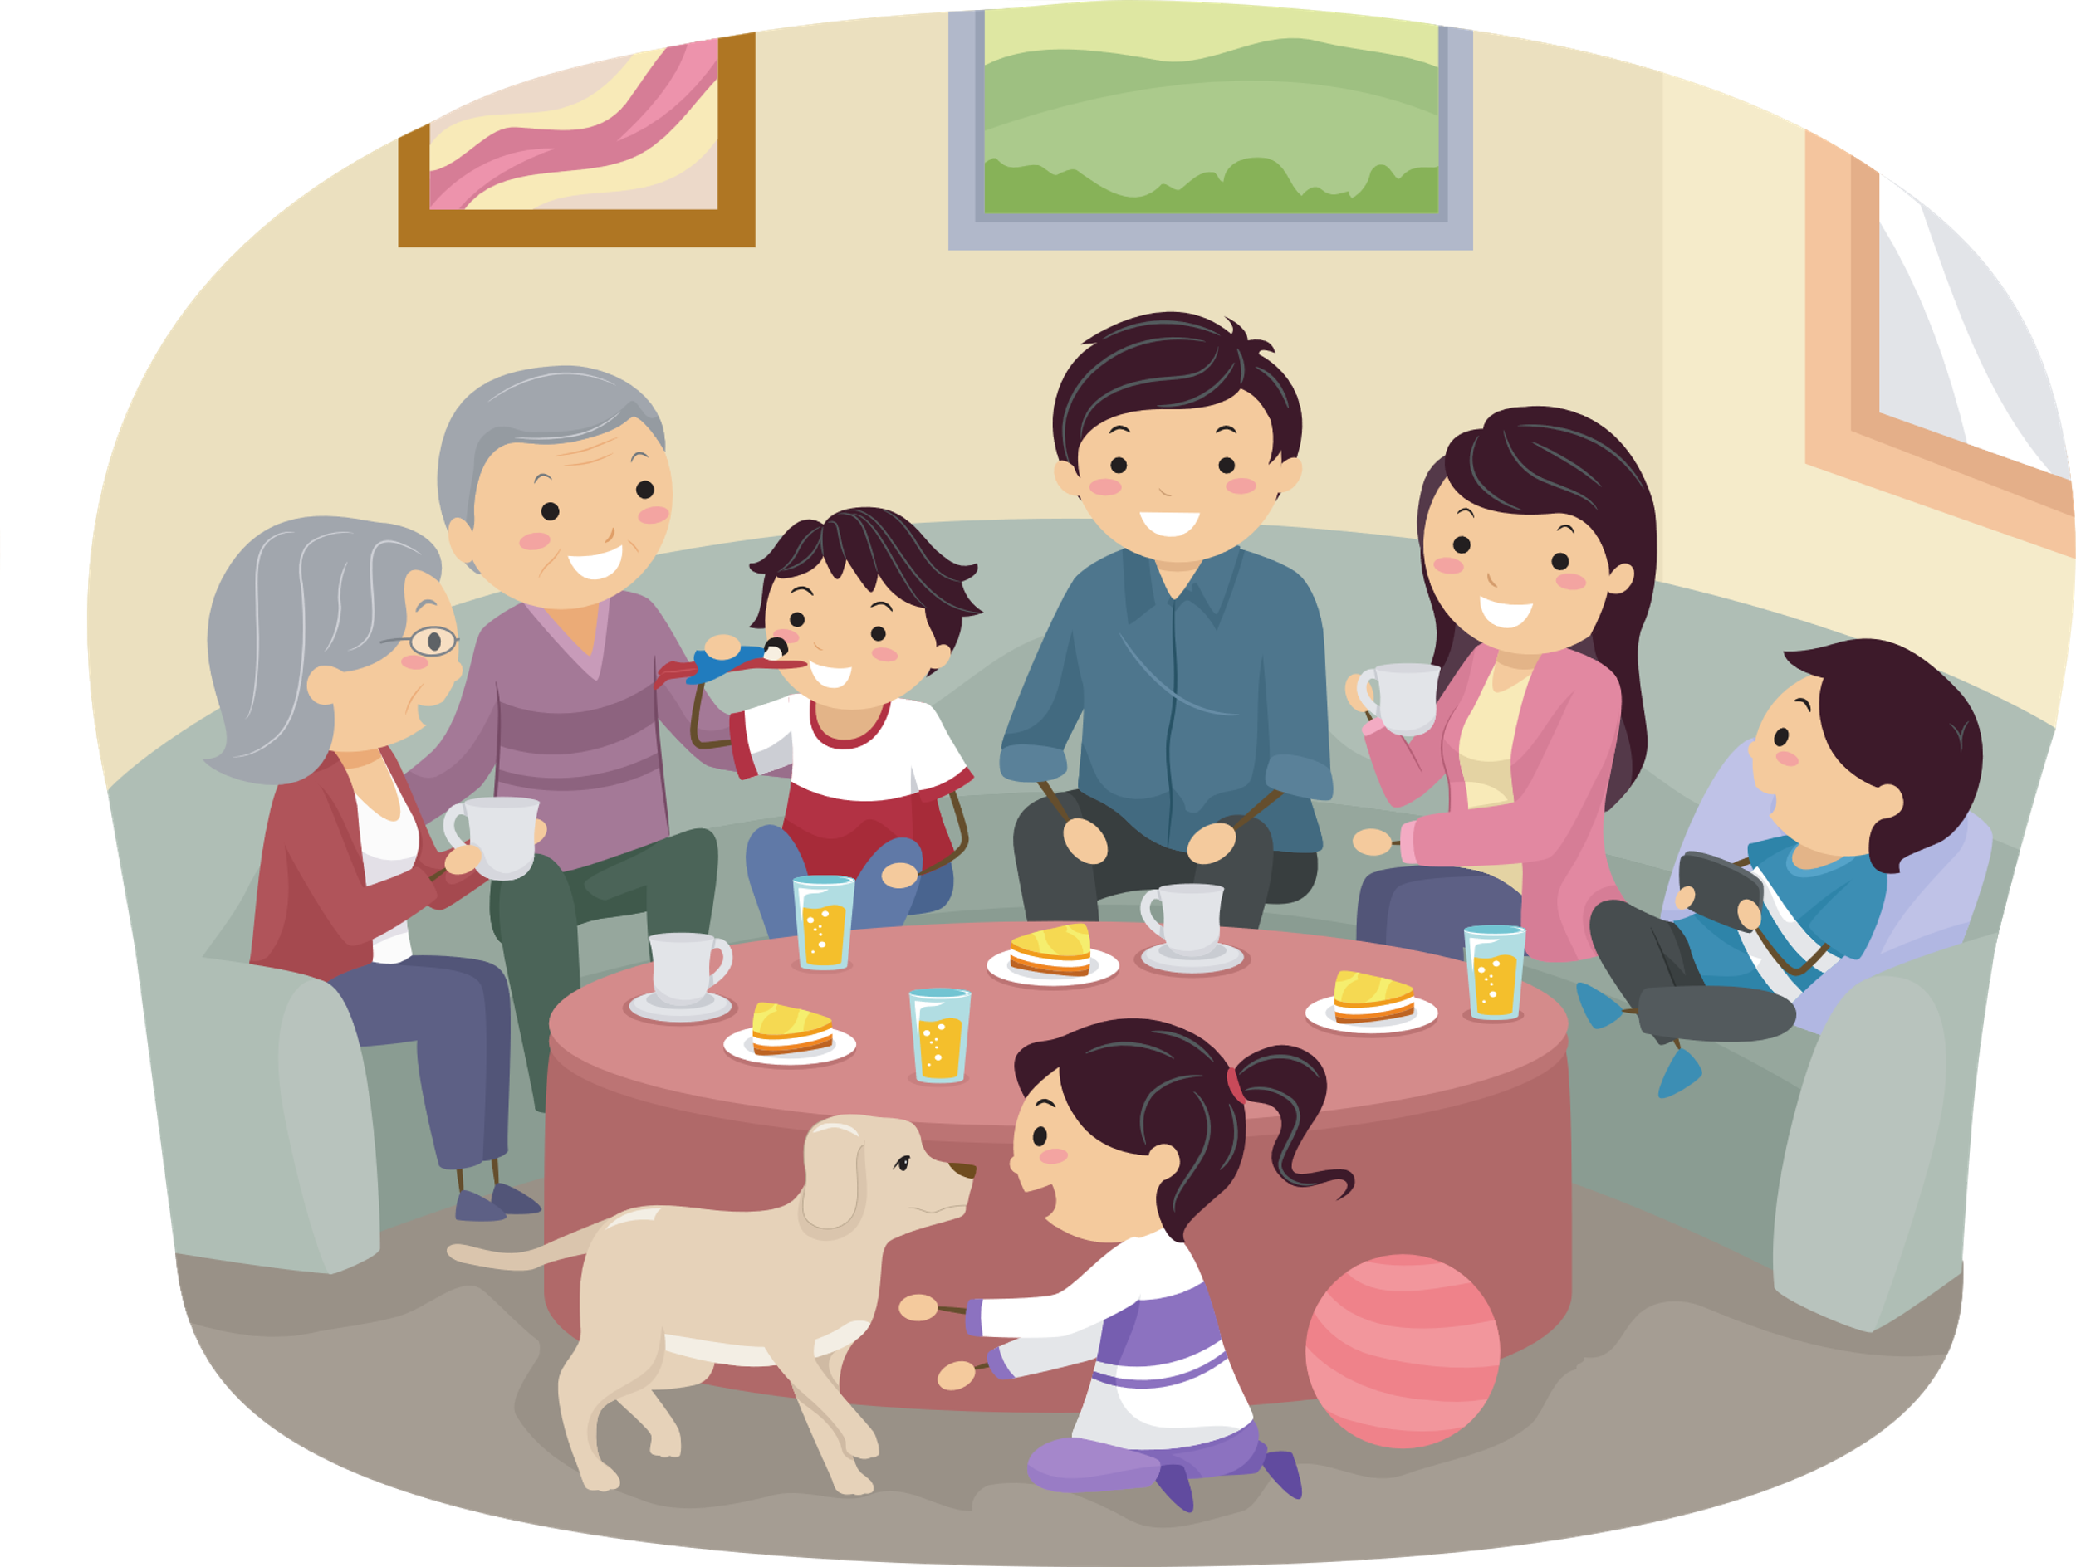
Thực hành
Giới thiệu về các thành viên trong gia đình em

Slide 9








Slide 10

Ai sinh ra cũng có một gia đình.
Ông bà, bố mẹ và anh chị là những người thân yêu nhất. Chúng ta hãy yêu thương, quan tâm và chăm sóc lẫn nhau.

Slide 11



